Slide 1

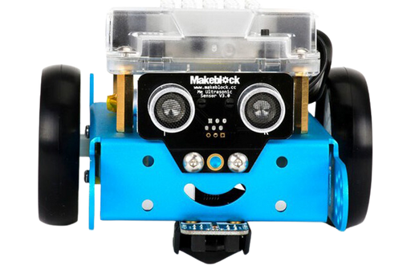
TECHNOLOGIE
Guide de réparation
du robot Mbot

Slide 2
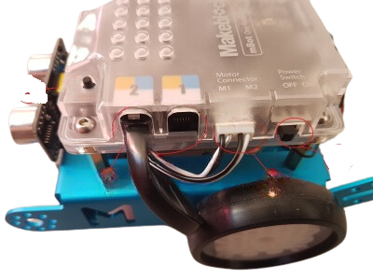

Pour démarrer le robot,
il faut actionner l’interrupteur ON OFF
Une DEL rouge s’allume pour signaliser la mise en fonctionnement du robot. et le robot exécute le programme de base. Il avance.
DEL rouge
au démarrage
Interrupteur

Slide 3
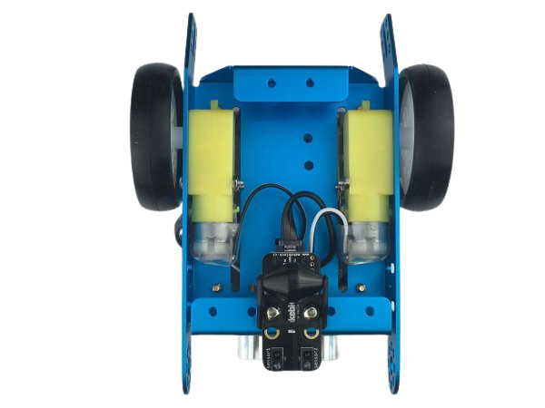
De nombreuses utilisations peuvent user les roues et les moteurs ce qui peut provoquer des problèmes dans leur rotation.
Si le robot avance très lentement
Si le robot tourne en rond, une seule roue est en rotation
Alors observer l’état des roues et des moteurs
une roue libre
2 moteurs
2 roues motorisées

Slide 4




SI LE VOYANT EST ALLUMÉ
MAIS LE ROBOT AVANCE MAL
SI LE VOYANT NE S’ALLUME PAS
Si la roue est en bon état mais que le moteur ne fonctionne pas
Il faut remplacer le moteur ou verifier les branchements
Si une roue est cassée ou abimée
Il faut tester l’alimentation électrique du robot
Il faut changer la roue
Si l’axe du moteur est cassé
Il faut réparer le moteur

Slide 5
Comment tester et changer
l’alimentation électrique
du robot MBot ?

Slide 6
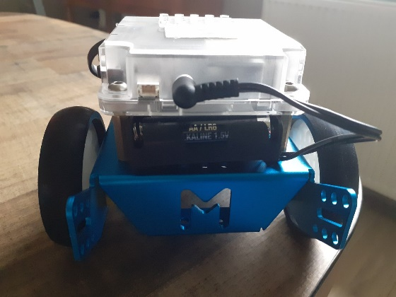
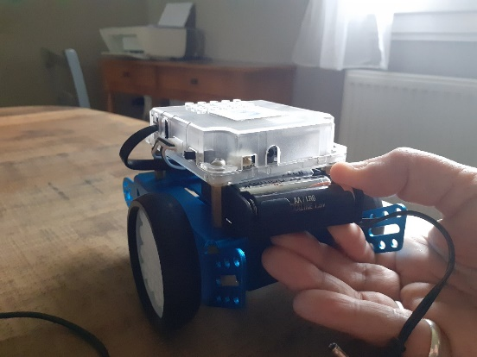
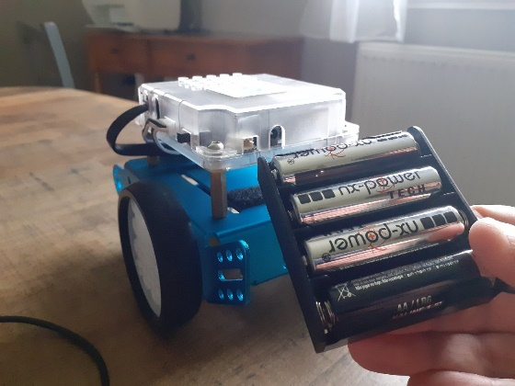
1 – Retirer le bloc piles du robot
Débrancher le connecteur à l’arrière du robot
Détacher le bloc pile en tirant sur le “scratch”
Dégager le bloc pile

Slide 7

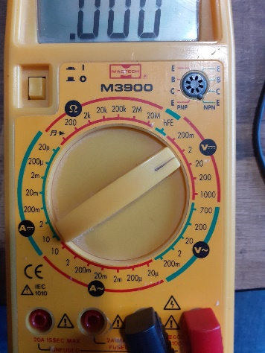
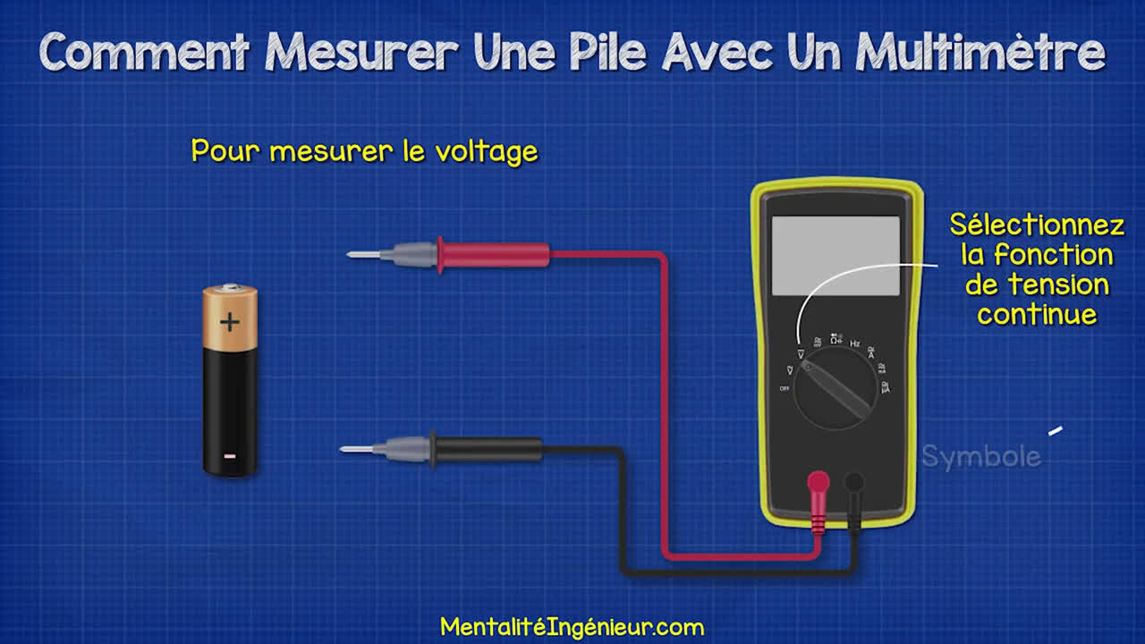
2 – Tester les piles
  Il s’agit de 4 piles AA /LR6 DE 1,5 Volts chacune
  Sortez les 4 piles du bloc et testez-les
  Utiliser un pour mesurer sa tension actuelle.
    Placer le curseur du multimètre sur la position voltmètre continu et sur une valeur supérieure à la tension initiale de la batterie
    Mesurer la tension aux bornes de la batterie comme indiquée dans la vidéo
  Observer la valeur affichée
si cette valeur est inférieure de plusieurs volts à la tension indiquée sur l’étiquette alors la batterie est défectueuse.
Si elle correspond ou si elle est peu inférieure, la batterie est en bon état .

Slide 8
3 – Remplacer les piles du robot
Demandez de nouvelles piles au professeur
- Vérifiez qu’elles aient les mêmes caractéristiques
(tension en volts et modèle)
- Respectez la polarité des piles quand vous les replacez dans le bloc
- Rebrancher correctement le bloc piles dans le robot.

Slide 9

Bravo !
vous avez réparE
l’alimentation du robot
Appuyer sur la touche ESC pour sortir du document

Slide 10
Comment changer les roues motorisées du robot MBot ?

Slide 11
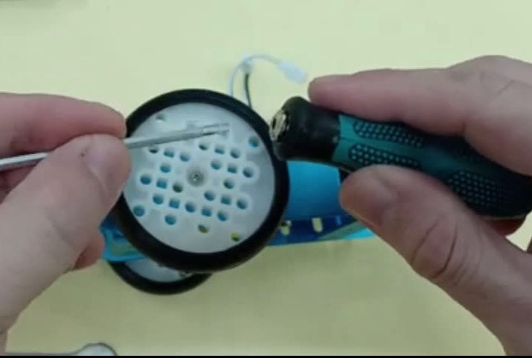
1 - Démonter les roues défectueuses
Placer l’interrupteur du robot sur la position OFF
Dévisser la vis au centre de la roue
Retirer la roue de son axe
Demander au professeur une roue ayant les mêmes caractéristiques que l’ancienne

Slide 12
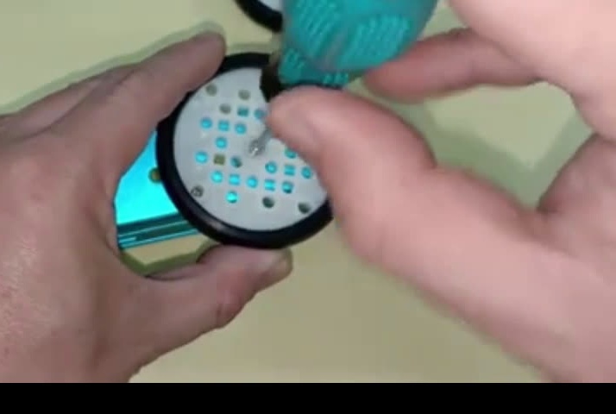
2 - Rémonter la nouvelle roue
-Se procurer une roue ayant les mêmes caractéristiques que l’ancienne
-Insérer la nouvelle roue sur son axe
attention à ne pas forcer
-Visser la vis du centre de la roue

Slide 13
Bravo !
vous avez réparé
la roue du robot
Appuyer sur la touche ESC pour sortir du document

Slide 14
Comment tester, changer et rebrancher un moteur du robot MBot ?

Slide 15
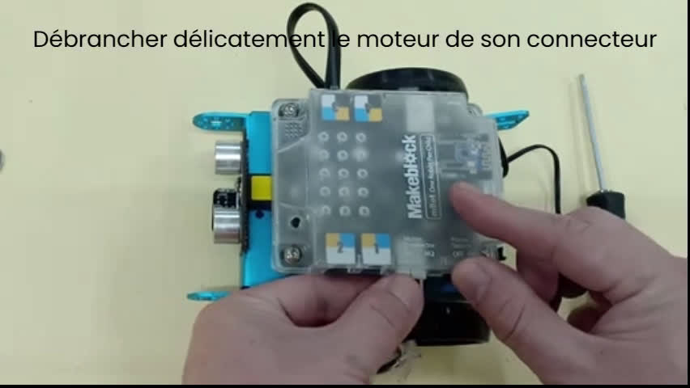
1 - Démontage du moteur cassé
  Débrancher le moteur de son connecteur délicatement
  Dévisser la roue
  Dévisser les 2 vis de fixation du moteur défectueux

Slide 16
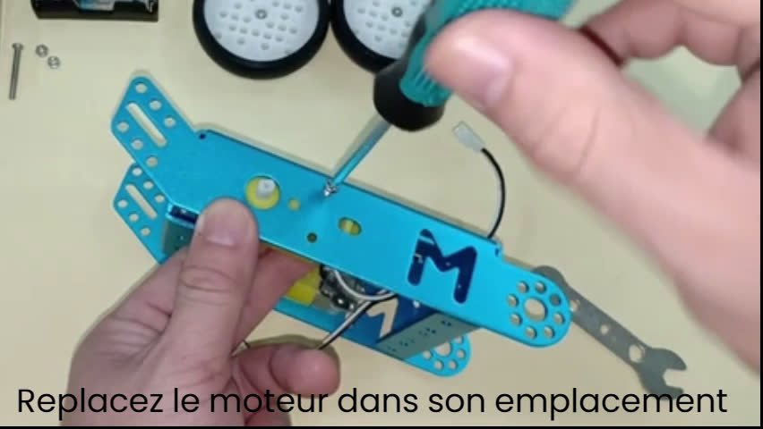
2 - Remplacer le moteur cassé
  Utiliser un moteur identique à l’ancien
  Placer le nouveau moteur dans son emplacement
  Visser les 2 vis de fixation
  Replacer la roue
  Brancher le moteur sur le connecteur de la carte électronique

Slide 17
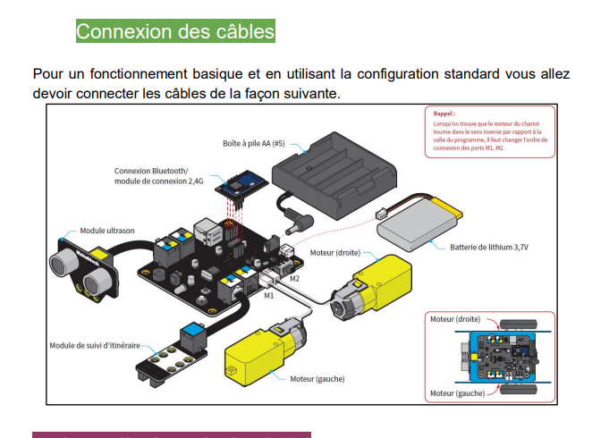
3 - Connecter le moteur

Slide 18
Bravo !
vous avez rémplacÉ
le moteur du robot
Appuyer sur la touche ESC pour sortir du document

